Slide 1
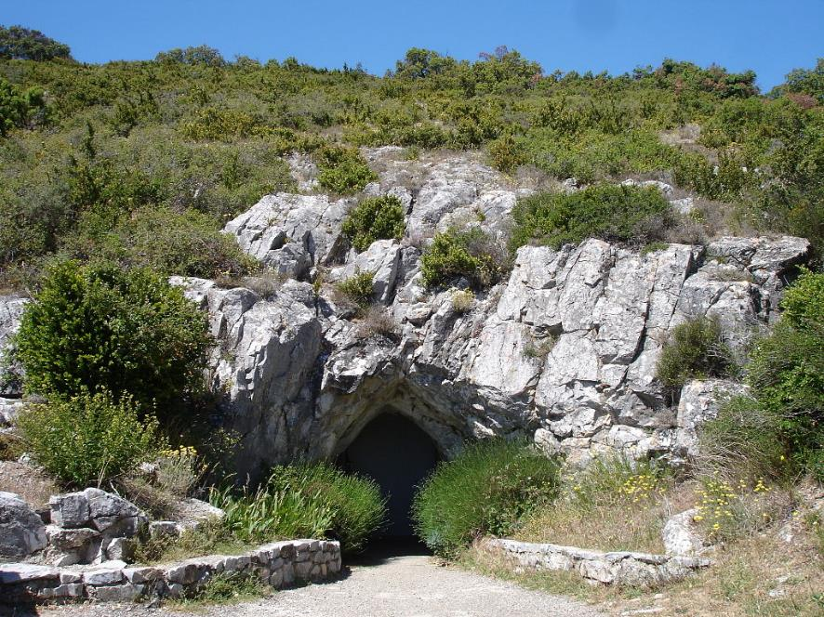
La Grotte De Limousis – Aude -

Slide 2
Limousis Écouter est une commune française, située dans le Nord du département de l'Aude en région Occitanie.
Sur le plan historique et culturel, la commune fait partie de la Montagne Noire, un massif montagneux constituant le rebord méridional du Massif central. Exposée à un climat méditerranéen, elle est drainée par l'Orbiel, le ruisseau de la Ceize et par divers autres petits cours d'eau. La commune possède un patrimoine naturel remarquable : un site Natura 2000 (les « gorges de la Clamoux ») et quatre zones naturelles d'intérêt écologique, faunistique et floristique.
Limousis est une commune rurale qui compte 127 habitants en 2021, après avoir connu un pic de population de 382 habitants en 1841. Elle fait partie de l'aire d'attraction de Carcassonne. Ses habitants sont appelés les Limosinals ou Limosinales.

Slide 3
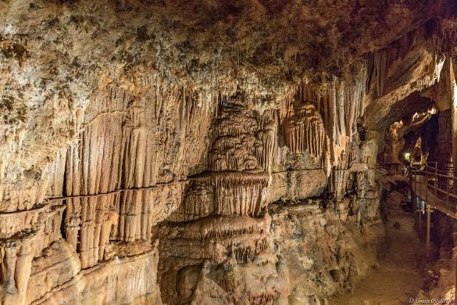
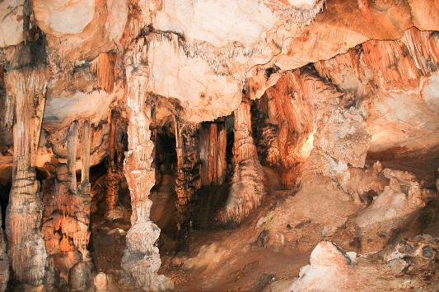
Grotte De Limousis

Slide 4
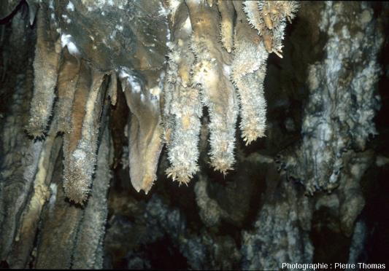
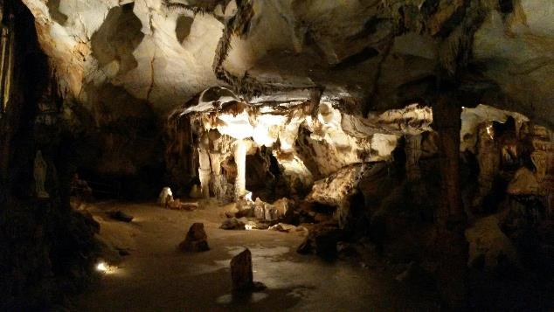
Aragonite –grotte de Limousis
Cave Limousis

Slide 5
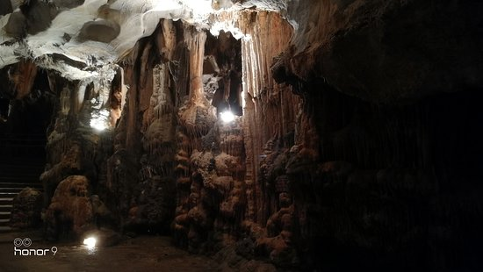
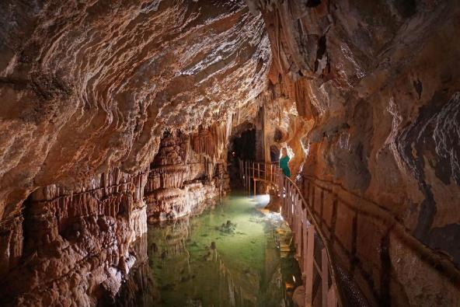
Grand Lac - Limousis
Grotte DE Limousis

Slide 6
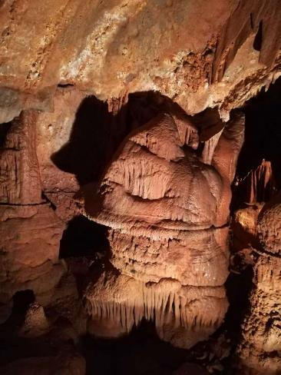
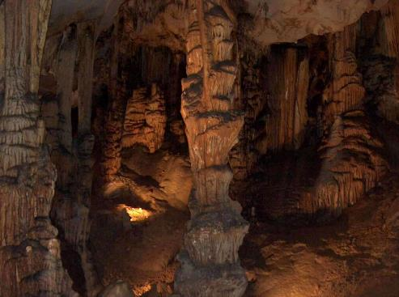
Grotte De Limousis

Slide 7

Grotte de Limousis

Slide 8
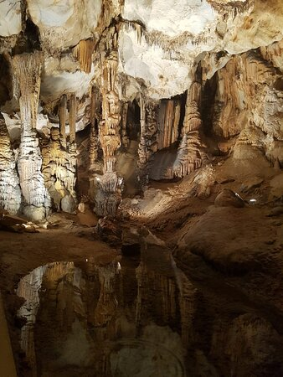

Grotte De Limousis

Slide 9
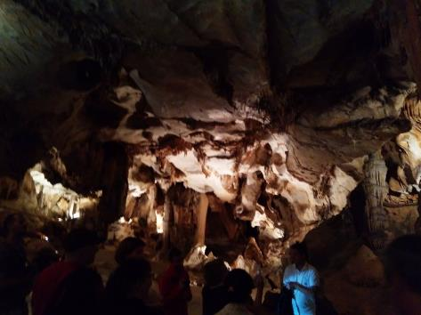
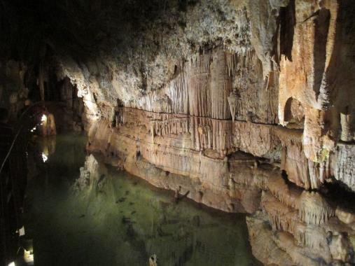
Le Lac Souterrain
La Grotte de Limousis

Slide 10

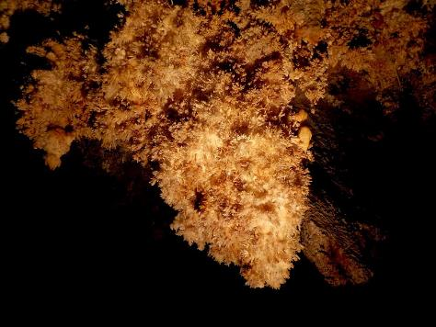
Lustre Aragonite - Limousis
Limousis

Slide 11
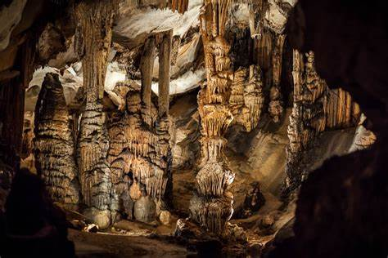
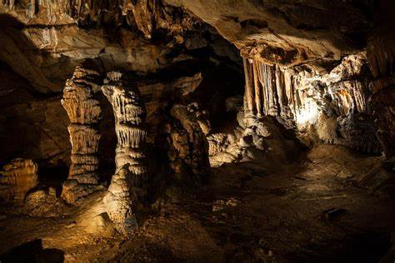
Grotte De Limousis

Slide 12
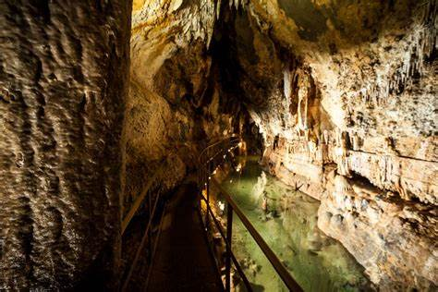
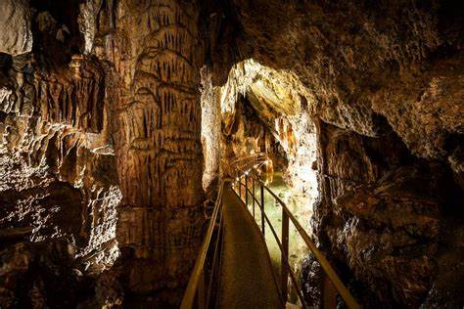
La Grotte De Limousis

Slide 13
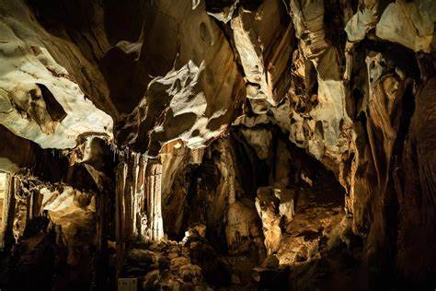
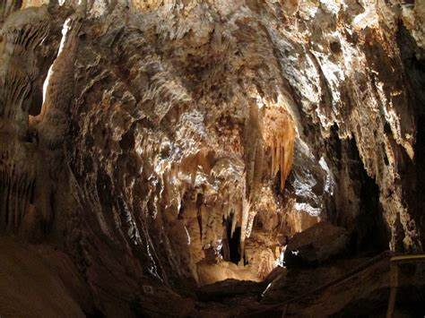
La Grotte De Limousis

Slide 14
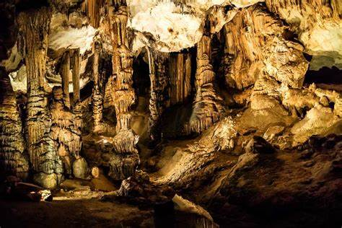
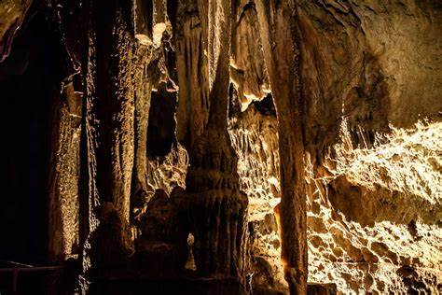
La Grotte De Limousis

Slide 15
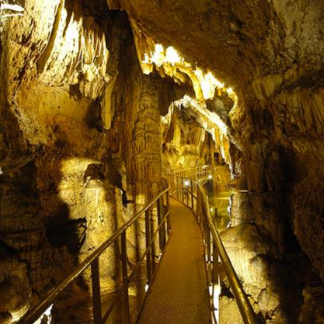
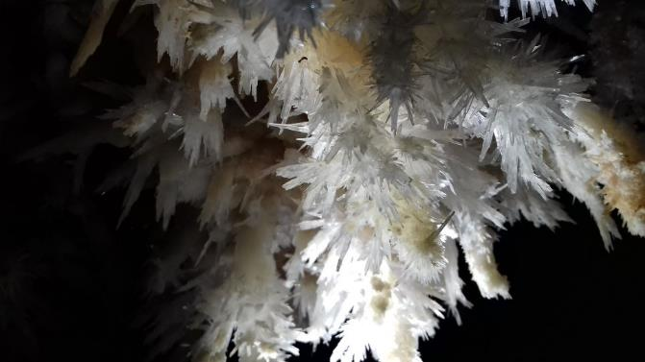
Limousis ,Circuit Visite

Slide 16
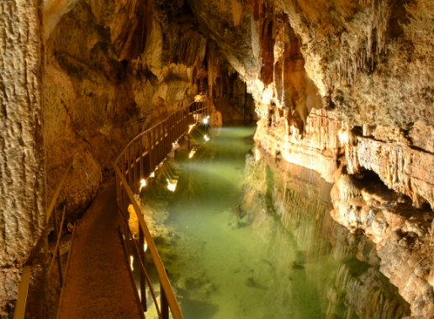
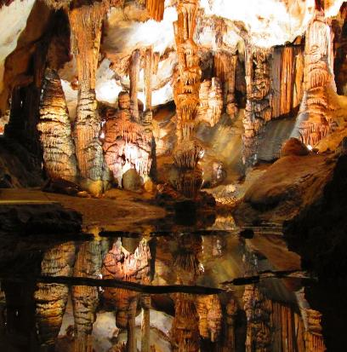
La Grotte De Limousis

Slide 17
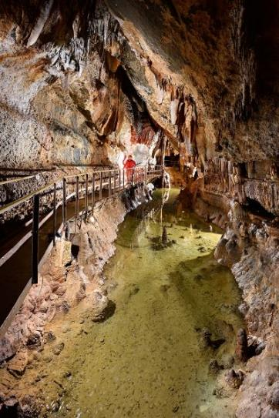
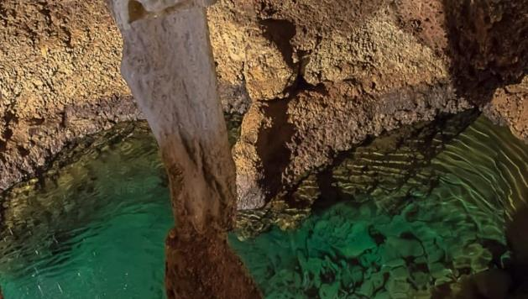
La Grotte De Limousis

Slide 18
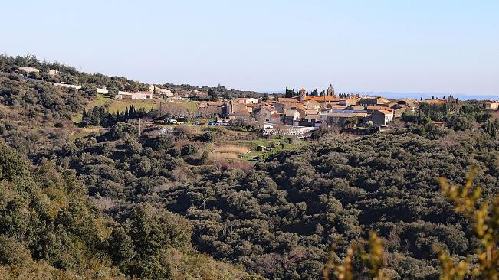
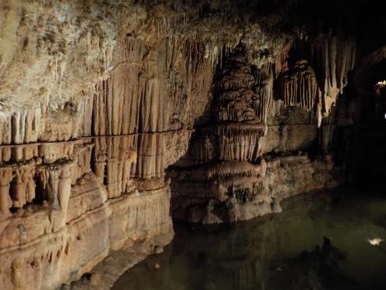
Limousis Village

Slide 19
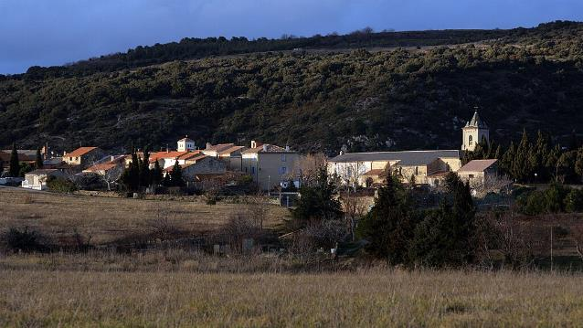
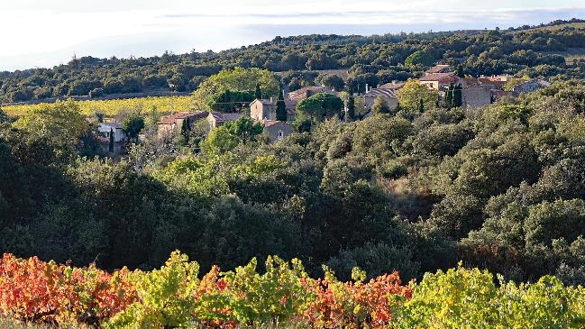
Marmorières hameau de Limousis.
Limousis Village Vu De L’est

Slide 20
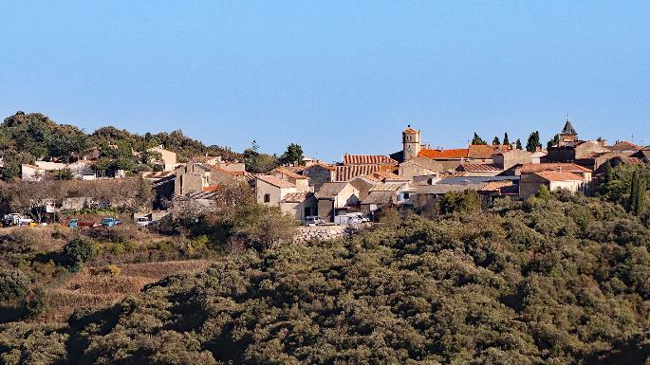

Le centre de Thales LAS France.
Le village en 2023
Le village en 2023
Les Images Du Net
Sur une suggestion De JackDidier
Merci De Votre Visite
Daniel

